Slide 1
HİPERTANSİYON
Araş. Gör. Dr. Can Deniz Atalay
Ktü Aile Hekimliği ABD
26.11.2024

Slide 2
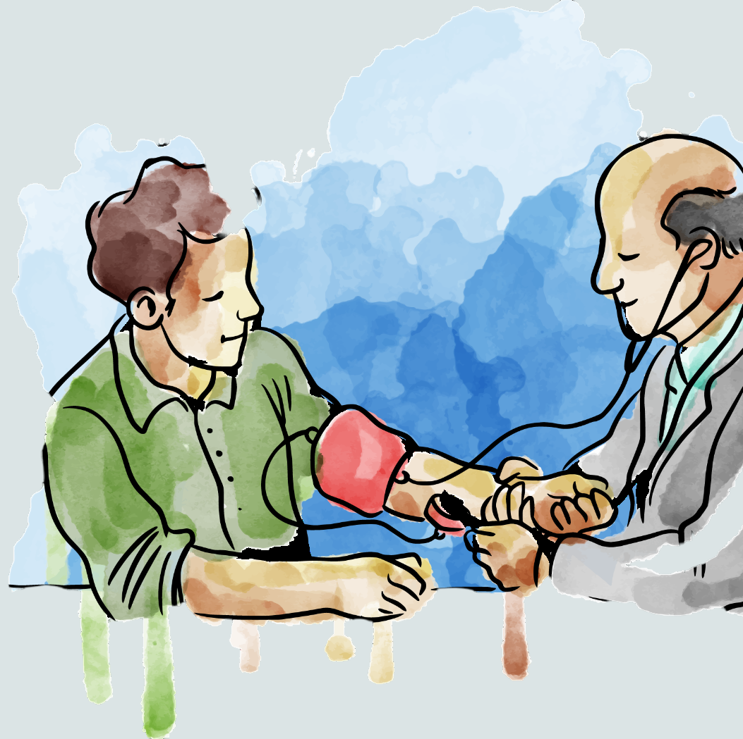
Vaka
48 yaş erkek
Bilinen astım tanısı mevcut
Ortalama kan basıncı: 155/90
Hangi ilacı başlayalım?

Slide 3
SUNUM PLANI
Amaç
Öğrenim Hedefleri
Tanım
Epidemiyoloji
Kan Basıncı Düzeyine Göre Sınıflandırma
Tanı
Etiyolojik Sınıflandırma
Laboratuvar Tetkikleri
Tedavi
Takip

Slide 4
AMAÇ
Hipertansiyon tanısını koyabilmek, tedavisi ve takibi ile ilgili bilgi vermek

Slide 5
ÖĞRENİM HEDEFLERİ
Hipertansiyon tanımı yapabilmek
Hipertansiyon sınıflandırmasını bilmek
Primer ve Sekonder hipertansiyon sebeplerini sayabilmek
Kan basıncı ölçüm yöntemlerini bilmek
Hipertansiyonu olan hastanın laboratuvar tetkiklerini değerlendirebilmek
Hipertansiyonlu hastalarda farmakolojik tedavi ve tedavi hedeflerini sayabilmek

Slide 6
Tanım
Tekrarlanan ofis ölçümlerinde arteriyel kan basıncının 140/90 mmHg’den daha yüksek olması hipertansiyon olarak tanımlanır.
Hipertansiyon, sürekli kan basıncı yüksekliği ile kendini gösteren, sistemik bir hastalık olup, ciddi komplikasyonlara neden olması ve toplumda yaygın olarak görülmesi nedeniyle önemli bir sağlık problemidir.

Slide 7
Giriş
Tedavi edilmeyen hipertansiyonun;
kalp yetersizliği,
koroner kalp hastalığı,
hemorajik ve trombotik inme,
böbrek yetersizliği,
periferik arter hastalığı,
aort diseksiyonu ve
ölüm oranını artırdığı ortaya konmuştur.

Slide 8
Epidemiyoloji
Ülkemizde hipertansiyon prevalansı ile ilgili ilk geniş kapsamlı çalışma “Türk Erişkinlerinde Kalp Hastalıkları ve Risk Faktörleri (TEKHARF)” çalışmasıdır.
Bu çalışmada, hipertansiyon prevalansının %33.7 olduğu, yaş ilerledikce prevalansın arttığı saptanmıştır.
Türkiye Endokrinoloji ve Metabolizma Derneği olarak Türkiye’nin 7 farklı bölgesinde yapılan tarama sonucunda %44.9 ile en yüksek HT sıklığı Karadeniz bölgesinde görülmüştür.
Notes:
Daha yakın zamanda tamamlanmış olan Türk Hipertansiyon Prevalans Çalışmasında (Prevalence, awareness and treatment of hypertension in Turkey, PatenT), erişkin yaş grubunda hipertansiyon prevalansı %31.8 olarak bulunmuştur.

Slide 9
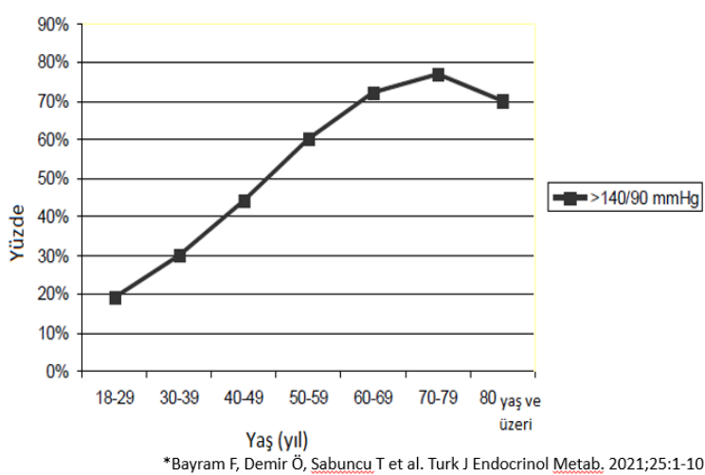
Türkiye’de yaşlara göre kan basıncı değerleri

Slide 10
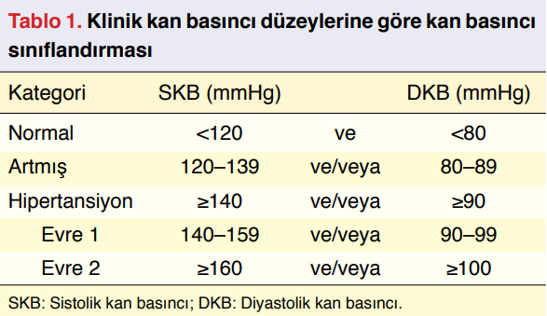
Hipertansiyon Sınıflandırması
Türk Hipertansiyon Uzlaşı Raporu 2019

Slide 11
TEMD 2022

Slide 12
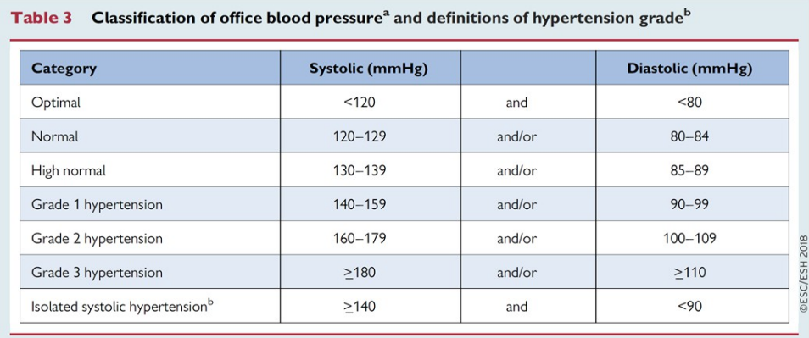
ESC/ESH 2018 kategorileri

Slide 13
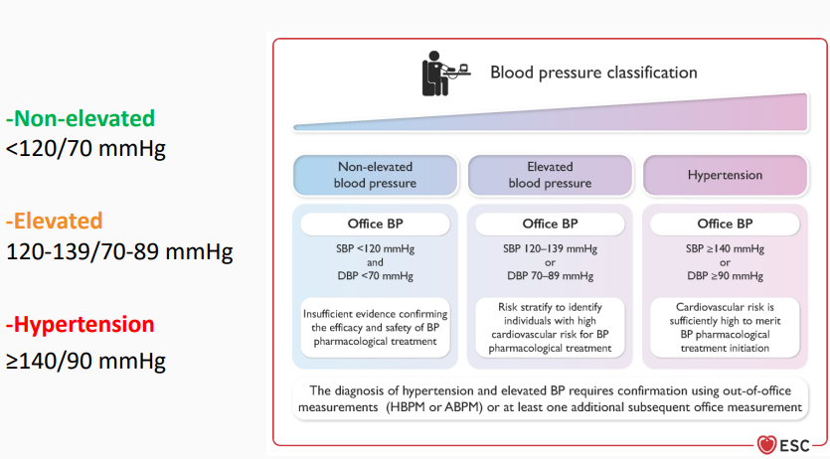
2024 ESC KATEGORİLERİ

Slide 14
KAN BASINCI ÖLÇÜMÜ
Standart kan basıncı ölçümü
Ölçümden önce en az 5 dakika oturur veya yatar pozisyonda dinlenilmelidir
En az 30 dakika önce egzersiz ve uyarıcılardan (kafein, tütün,mesane gerginliği) kaçınılmalıdır.
Oda sıcaklığı ne soğuk ne de çok sıcak olmalıdır.
Hasta sırtını herhangi bir yere yaslayarak oturmalı, tansiyon ölçülecek kolu çıplak olmalıdır.
Ölçüm sırasında konuşmamalı, bacak bacak üstüne atmamalıdır.
Manşon kalp düzeyinde duracak şekilde sarılmalı ve hastanın kolu desteklenmelidir.
Tansiyon aletinin manşonunun alt ucu dirsek çukurunun 2.5-3 cm üzerinde olacak şekilde kolu sarmalıdır.
Ölçüm sırasında stetoskop manşonun altına sıkıştırılmamalıdır

Slide 15
KAN BASINCI ÖLÇÜMÜ
Ölçüm için öncelikle manuel olarak brakial arter nabzının kaybolduğu basıncı tesbit etmek ve sonra oskültasyonda bu noktanın 20 mmHg üzerine kadar manşonu şişirmek yöntemi tercih edilmelidir.
Aksi takdirde sistolik kan basıncı değerini bilmeden manşonun aşırı fazla şişirilmesi yüksek sistolik kan basıncı ölçümlerine yol açabilir.
Manşon 2-3 mmHg/sn hızında indirilmelidir.
Kan basıncı ölçümü mutlaka her iki koldan yapılmalıdır.
Her iki kol arası kan basıncı farkı sistolik 20 mmHg ve diyastolik >10 mmHg olduğu durumlarda ise mutlaka ileri araştırma yapılmalıdır.

Slide 16
İLK GELİŞTE TANIYI HEMEN KOYALIM MI?
İlk değerlendirmede, tekrarlanan ölçümler sonucu sistolik kan basıncı 180 mmHg veya diyastolik kan basıncı 110 mmHg üzerinde olan hastalarda hipertansiyon tanısı hemen konur.
İlk değerlendirmede KB 140/90 mmHg ve üzerinde saptanan hastalar tanının doğrulanması için mutlaka ikinci kez muayeneye çağrılmalıdır.
İkinci muayeneye kadar geçen sürede, hastaların ev veya ambulatuvar KB ölçümleri yaparak daha doğru bir tanıya ulaşmaları sağlanmalıdır.

Slide 17
Evde Kan Basıncı Ölçümü
Ev ölçümleri en az 5 gün, tercihen 7 gün yapılmalıdır.
Ölçümler sabah ve akşam saatlerinde ölçüm için önerilen standart önlemlere dikkat edilerek yapılmalıdır
Her seferinde bir dakika arayla en az iki ölçüm alınarak bu iki ölçümün ortalaması kaydedilmelidir.
Ortalama sistolik kan basıncının 135 mmHg veya
diyastolik kan basıncının 85 mmHg üzerinde olması durumunda hipertansiyon tanısı konur.

Slide 18
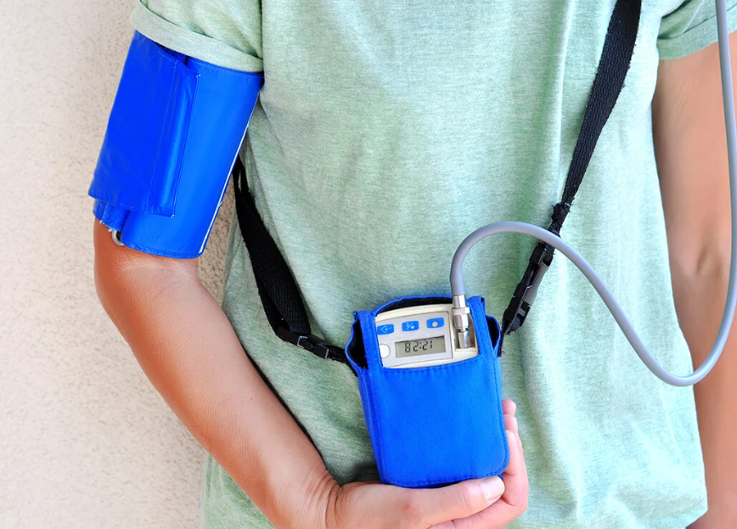
Ambulatuvar Kan Basıncı Ölçümü
Özel bir cihazın hasta üzerinde 24 saat süreyle taşınarak günlük aktivite ve uyku sırasında KB kayıtlarının alınması ile yapılan bir ölçümdür.
Hipertansiyonun tanısında ve takibinde ideal bir yöntemdir ve imkan olan her durumda kullanılmalıdır.
Ambulatuvar kan basıncının;
24 saatlik ortalaması ≥130/80 mmHg veya
Gündüz ortalaması ≥135/85 mmHg ise hipertansiyon tanısı konur

Slide 19
Notes:
HT tanısı akış şeması

Slide 20
Etyolojik Sınıflandırma
Primer hipertansiyon, tüm hipertansiyonun %85-90’lık kısmını oluşturmaktadır. Patogenezi yeterince anlaşılmamıştır ancak büyük olasılıkla kardiyovasküler ve böbrek yapısı ve işlevi üzerinde çoklu bileşik etkilere sahip çok sayıda genetik ve çevresel faktörün sonucuna bağlıdır.
Hipertansiyon, bilinen bir etiyolojik nedene bağlı ise sekonder hipertansiyon olarak tanımlanır. Tüm hipertansiyon olgularının yaklaşık %10-15’ini oluşturmaktadır.

Slide 21
Primer HT Risk Faktörleri
Sekonder HT Nedenleri
Genetik yatkınlık
Obezite
Irk(siyahilerde)
Aşırı tuz tüketimi
Alkol tüketimi
Sedanter yaşam
Primer Hiperaldosteronizm
Feokromositoma/paraganglioma
Obstrüktif uyku apne sendromu
Renal Parankimal Hastalıklar
Cushing sendromu
Tiroid hastalığı (hipertiroidizm veya hipotiroidizm)
Hiperparatiroidizm
Aort koarktasyonu
İlaçlar(OKS, steroidler, kemoterapötikler, immunsupresifler…)

Slide 22
Kimlerde Sekonder HT Düşünülmelidir?
1. Genç yaşta (özellikle otuz yaşından önce) hipertansiyon tanısı alan hastalar
2. Hipertansiyon ve hipokalemisi olan hastalar
3. Hipertansiyon ve adrenal adenomu olan hastalar
4. Dirençli hipertansiyonu (birisi diüretik olmak üzere üç farklı sınıftan antihipertansif ilacı uygun dozda kullanmasına rağmen kan basıncı kontrol altına alınamayan) hastalar
5. Kan basıncı kontrolü aniden bozulan hastalar
6. Hipertansiyona yol açabilecek ilaç kullanımı olan hastalar (Oral kontraseptifler, dekonjestanlar, glukokortikoidler, non-steroid anti-inflamatuvar ilaçlar, immunsupresif ilaçlar, madde kullanımı)

Slide 23
Kimlerde Sekonder HT Düşünülmelidir?
7. Uyku apnesini düşündürecek bulguları olan hastalar
8. ACE inhibitörleri veya ARB kullanımı sonrası kreatinin düzeylerinde ciddi yükselme (>%30) olan hastalar
9. Ani kan basıncı yüksekliği, terleme, çarpıntı gibi feokromasitomayı telkin eden bulguları olan hastalar
10. Ailede böbrek hastalığı öyküsü olan hastalar
11. Ekstremiteler arasında kan basıncı farkı bulunan hastalar
12.Kan basıncı düzeyine oranla daha fazla hedef organ hasarı gelişmiş hastalar
13. Santral obezite, proksimal kas güçsüzlüğü, pembe-mor strialar gibi Cushing Sendromu düşündürecek bulguları olan hastalar

Slide 24
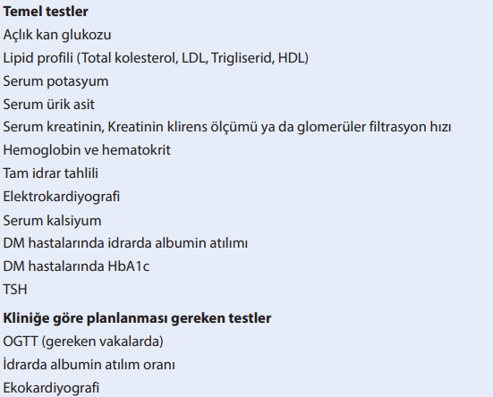
Laboratuvar incelemeleri
Kardiyovasküler riski, hedef organ hasarını ve sekonder hipertansiyonu araştırmak ve değerlendirmek amacıyla her hastada, bazı temel laboratuvar incelemelerinin yapılması gereklidir.

Slide 25
TEDAVİ

Slide 26
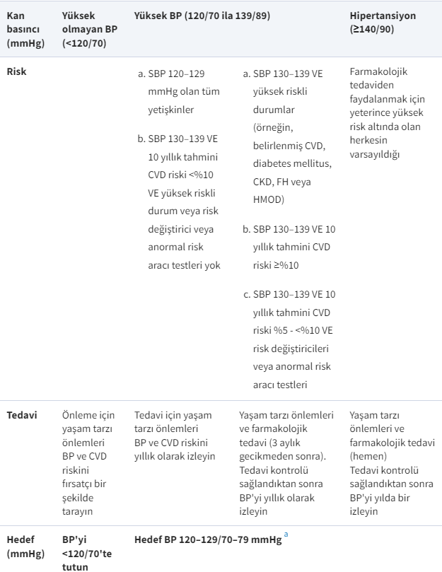
2024 esc kılavuzu
CKD:kronik böbrek hastalığı; CVD:kardiyovasküler hastalık; FH:ailesel hiperkolesterolemi; HMOD:hipertansiyon kaynaklı organ hasarı;
BP:kan basıncı;
DBP:diyastolik kan basıncı;
SBP:sistolik kan basıncı

Slide 27
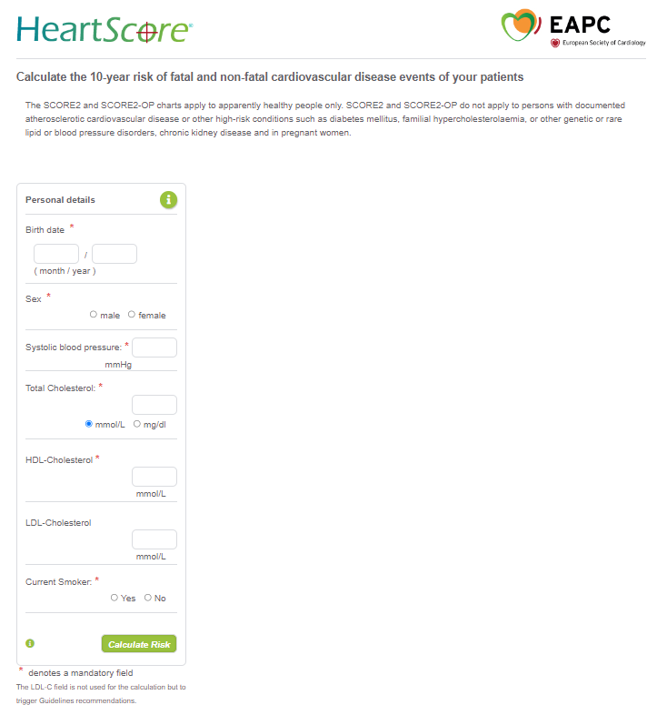
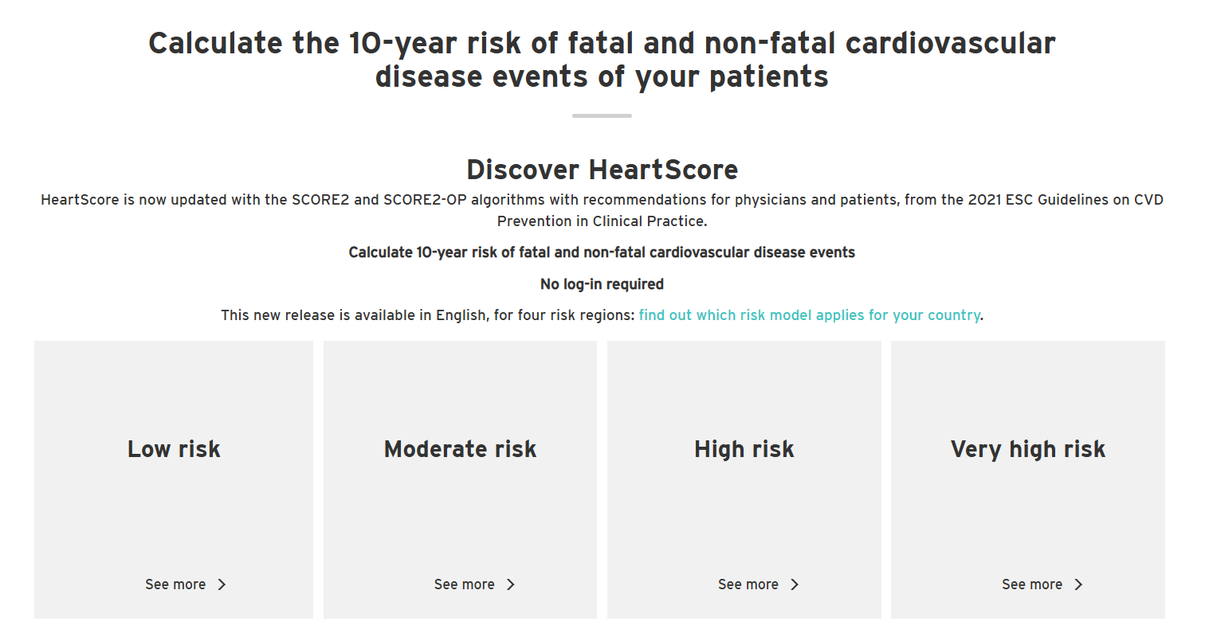
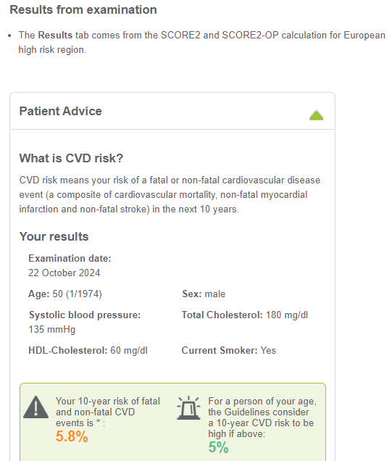
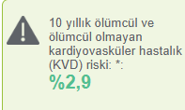

Slide 28
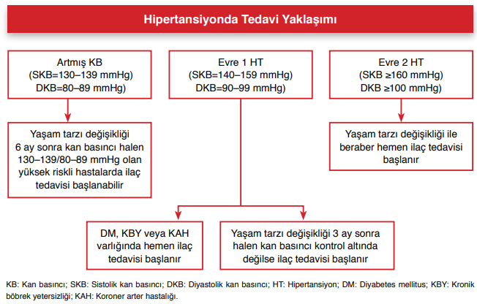
Türk Hipertansiyon Uzlaşı Raporu 2019

Slide 29
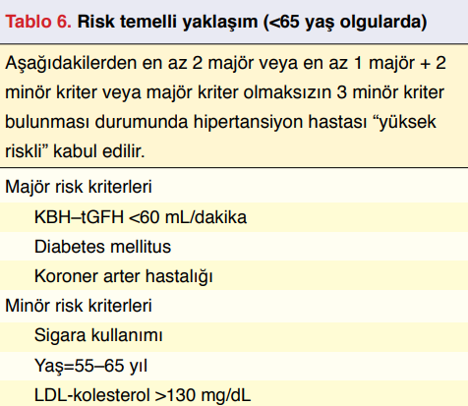
Risk temelli yaklaşım
Kan basıncı 130–139/80– 89 mmHg olan olgulardan “yüksek riskli” olarak tanımlananlarda, altı aylık yaşam tarzı değişikliği uygulamasını takiben ilaç tedavisi başlanması düşünülmelidir.

Slide 30
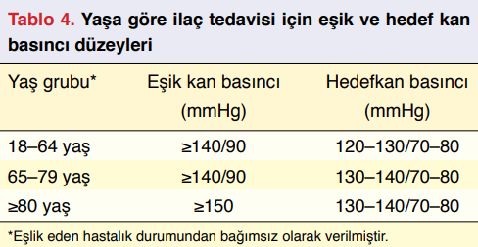

Slide 31
Farmakolojik Olmayan Müdahaleler
Yaşam tarzı değişiklikleri
Toplum sağlığı açısından erişkin bireyin kan basıncı hangi evrede olursa olsun uygun yaşam tarzı değişiklikleri önerilmelidir.
Eğer bireyin kan basıncı artmış ise (sistolik 120–139 mmHg, diyastolik 70–89 mmHg) bu öneriler ısrarla vurgulanmalıdır. Hasta hipertansif ise yaşam tarzı değişikliği önerileri mutlaka uygulanmalıdır.

Slide 32
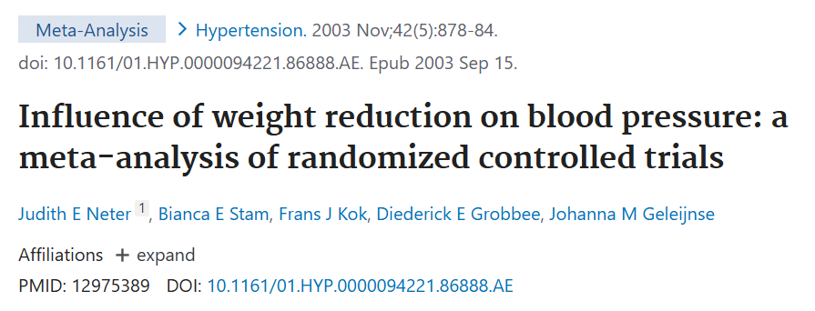
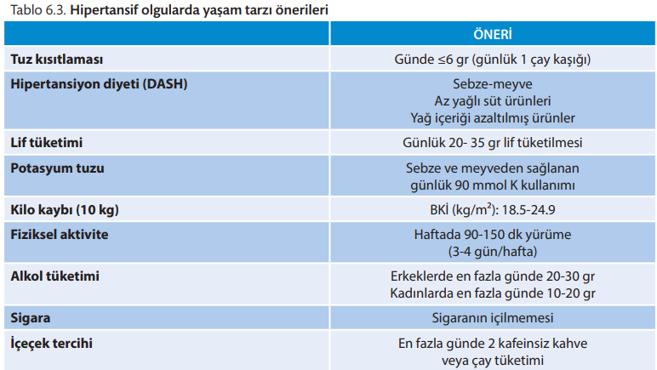
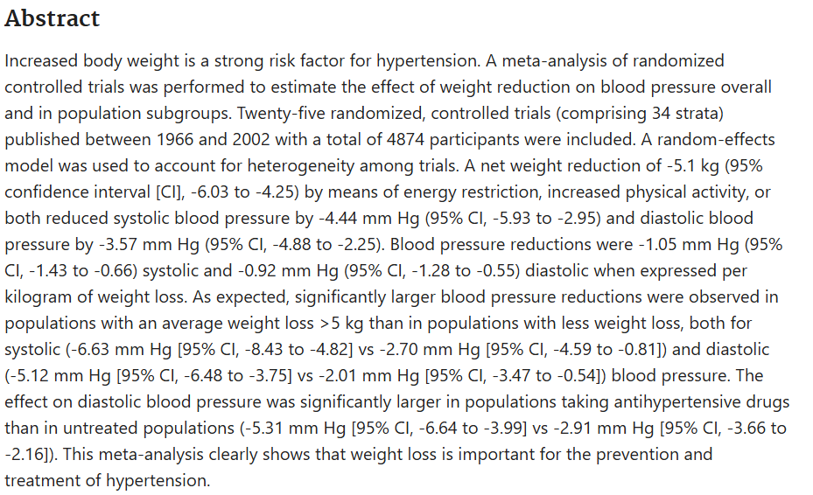
Notes:
Ortalama 5 kg kilo kaybı, sırasıyla 4,4 ve 3,6 mmHg'lik ortalama sistolik ve diyastolik BP düşüşüyle ​​ilişkilendirilmiştir.

Slide 33
Farmakolojik Tedavi
Ek bir hastalığı olmayan hipertansif bireylerde ilaç tedavisine dört grup ilaçtan [diüretikler, kalsiyum kanal blokerleri (KKB), ACE inhibitörleri ve ARB’ler] herhangi biri veya kombinasyonu (ACE inhibitörü ve ARB kombinasyonu hariç) şeklinde başlanabilir.
Beta-blokerler; atriyal fibrilasyon, kalp yetersizliği veya koroner arter hastalığı gibi hastalıklarda hipertansiyon tedavisi için ilk seçenek olarak kullanılabilir.

Slide 34
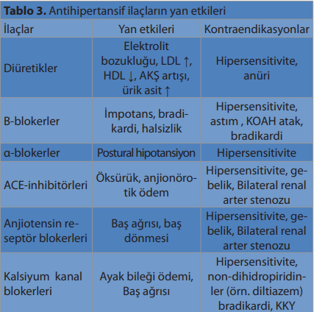
To cite this article: Alp C, Karahan I, Kalcık M. Adverse reactions associated with the use of antihypertensive drugs: review in the light of current literatüre. Turk Clin Lab 2018;4:342-347.
Notes:
Tiyazid Diüretikleri: hipopotasemi

Slide 35
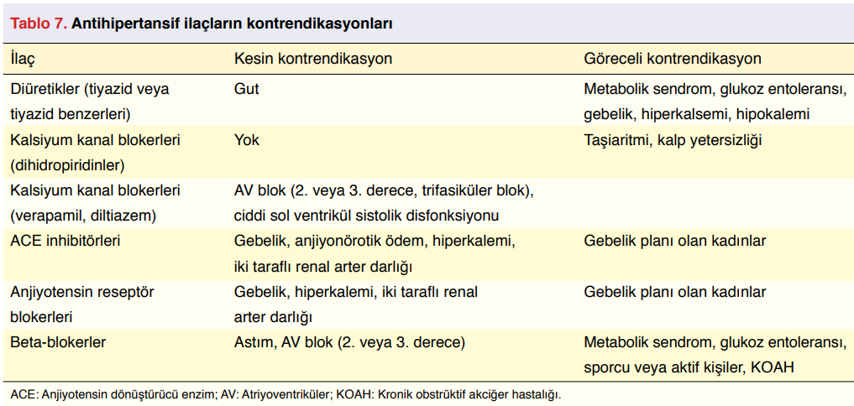
KONTRENDİKASYONLAR

Slide 36
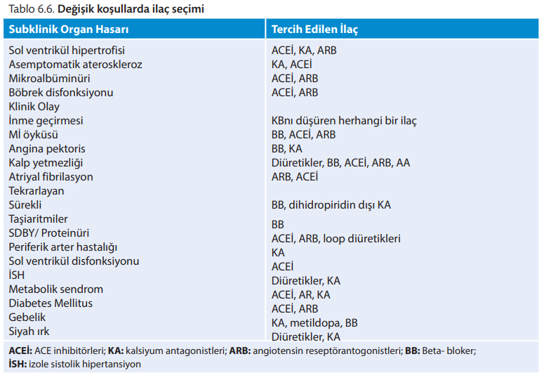

Slide 37
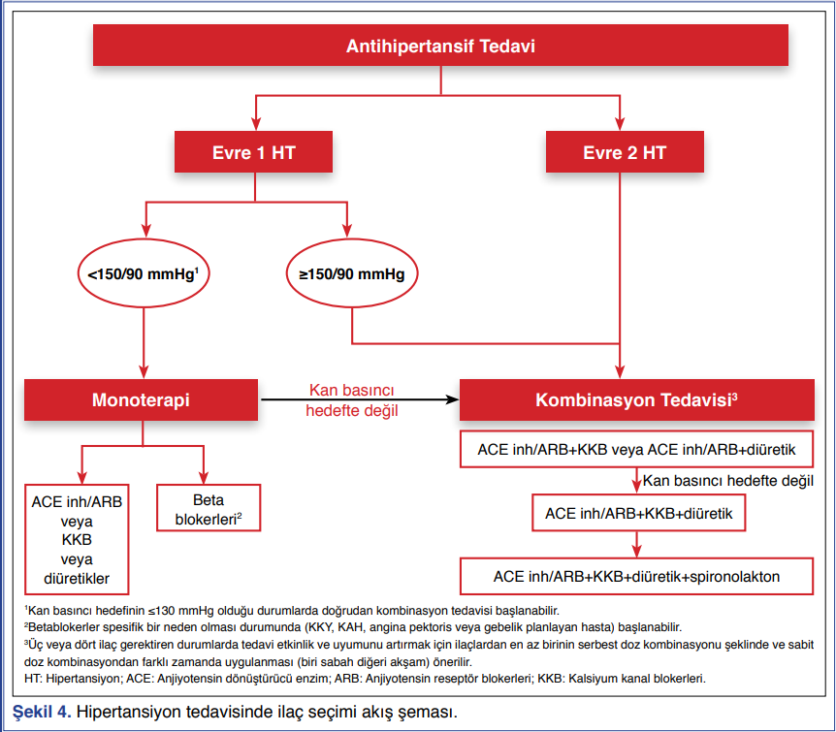
İlaç Seçimi Nasıl Olmalı?
Türk Hipertansiyon Uzlaşı Raporu 2019
Notes:
-Üçlü kombinasyonla da kan basıncı kontrol altında değilse tedaviye mineralokortikoid reseptör antagonistinin eklenmesi düşünülmelidir
-Özellikle, kalp yetmezliği olan hastalarda MRA'ların kullanımı CVD olaylarını önlemede MRA'ların etkinliğine dair klinik kanıt sağlamış olsa da, kalp yetmezliği olmayan birincil hipertansiyonlu hastalarda özel sonuç çalışmaları eksiktir.

Slide 38
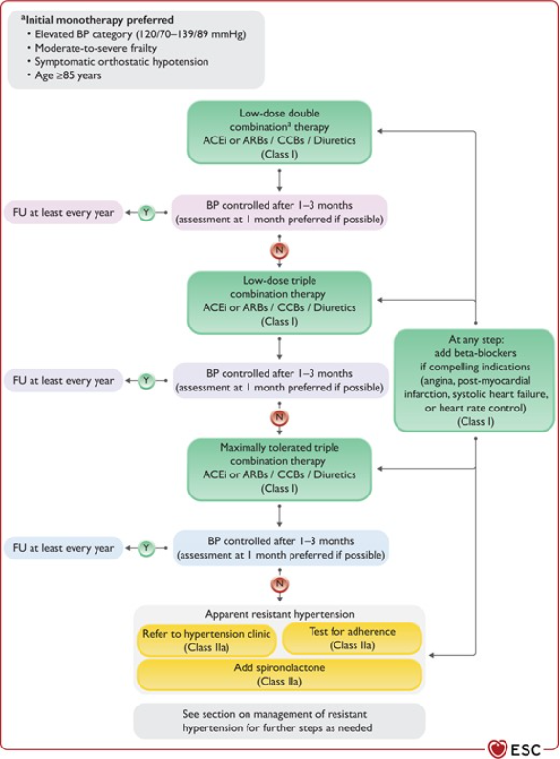
Yükselmiş KB(120/70-139/89)
Orta ila şiddetli kırılganlık,
Semptomatik ortostatik hipotansiyon
Yaş ≥85 yaş
2024 Esc Kılavuzu

Slide 39
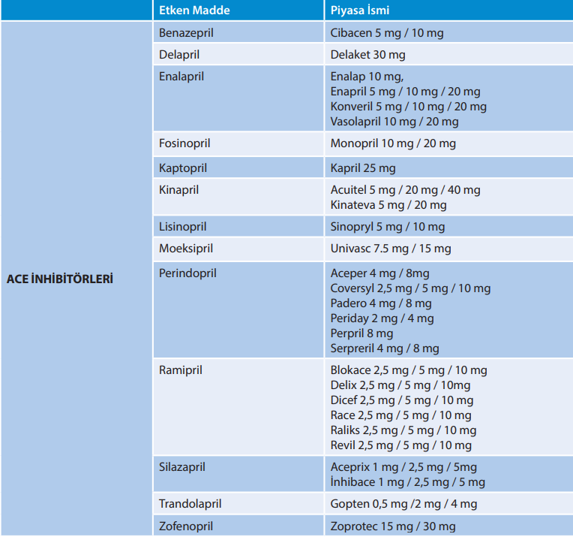
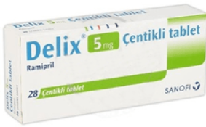
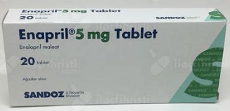
MONOTERAPİLER

Slide 40
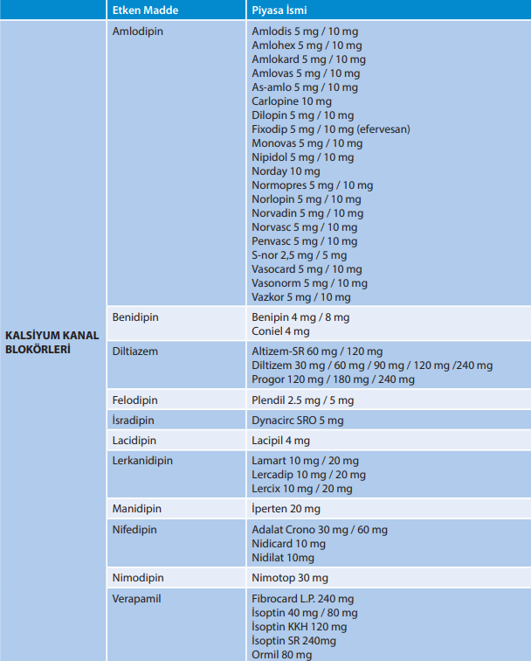
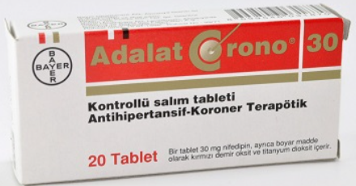

Slide 41
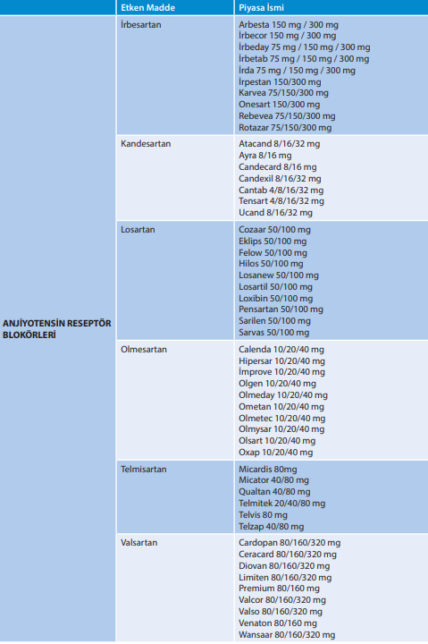
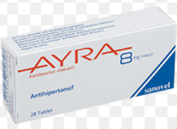

Slide 42
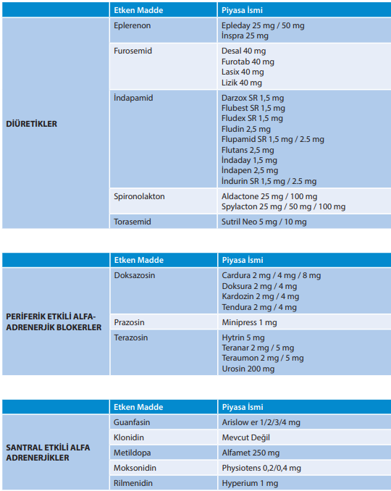
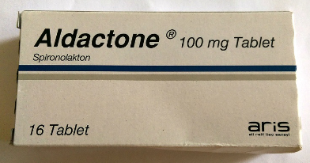
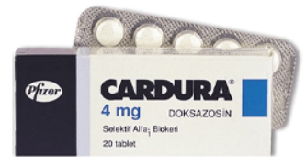

Slide 43
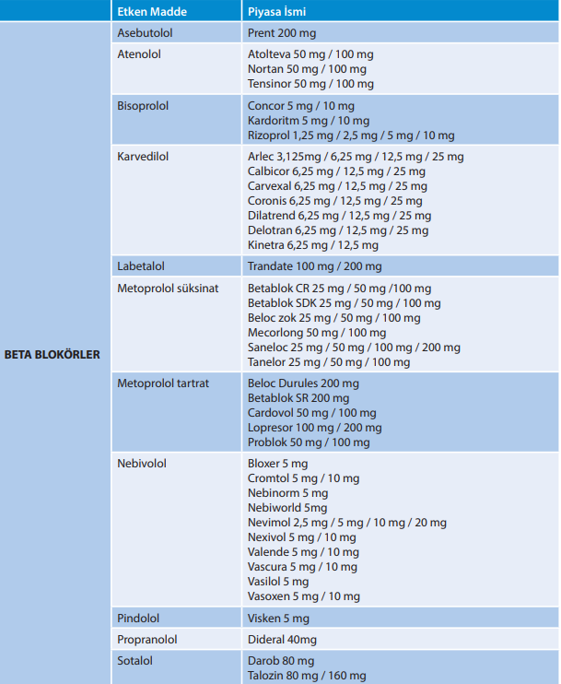
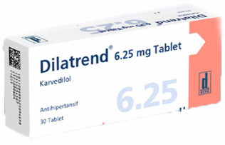
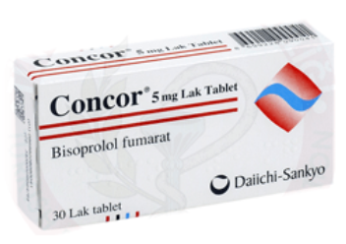
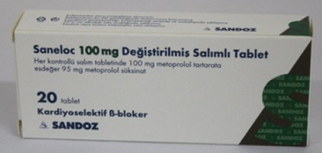

Slide 44
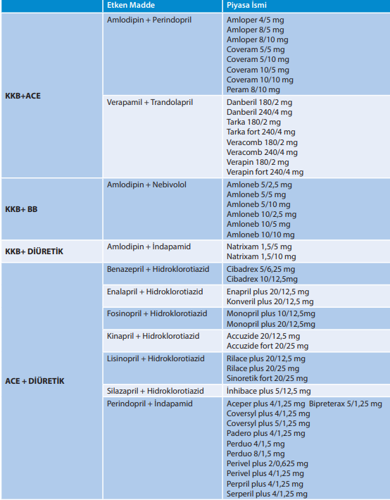
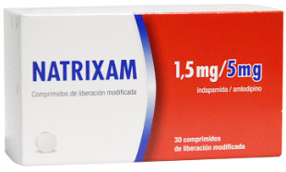
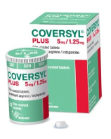
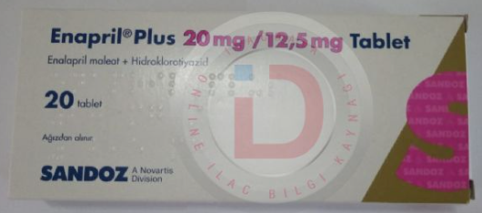
İKİLİ KOMBİNASYON TEDAVİLERİ

Slide 45
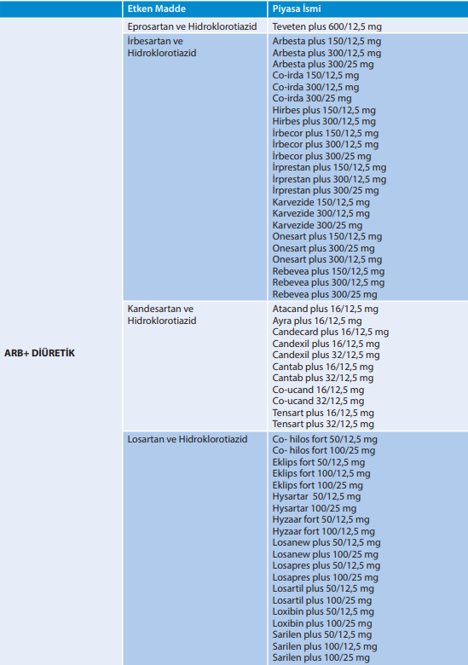
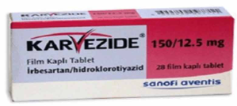
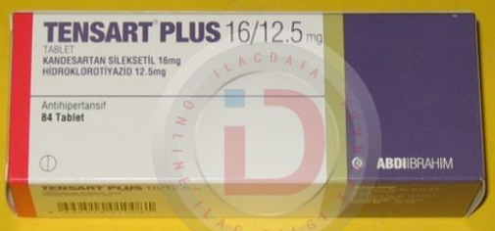

Slide 46
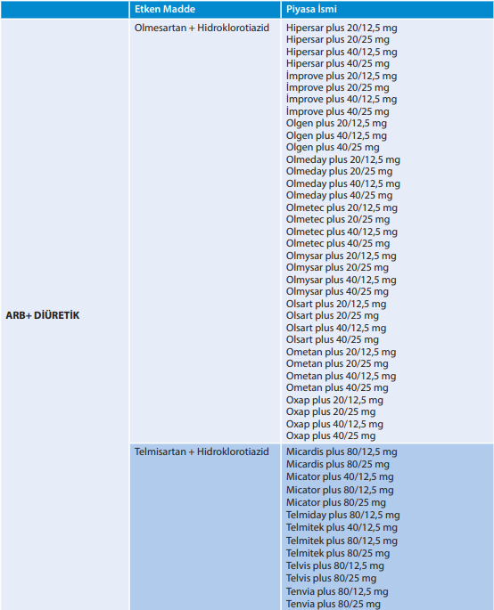
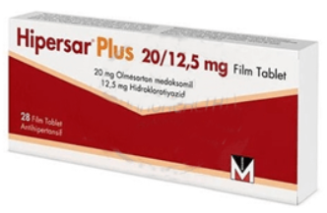
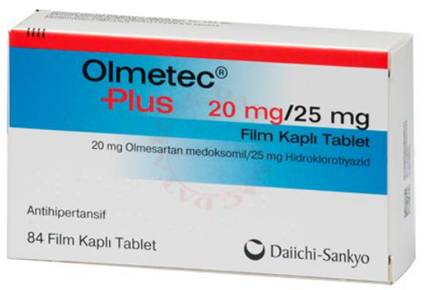
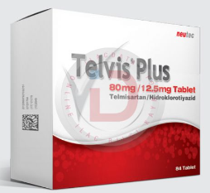

Slide 47
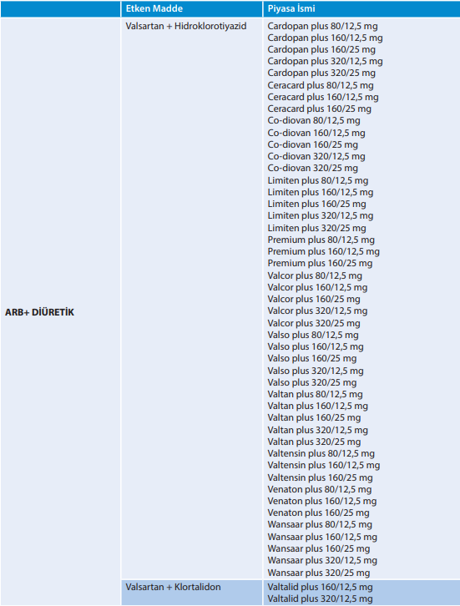
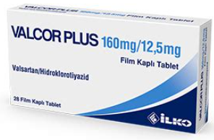

Slide 49
ÜÇLÜ KOMBİNASYON TEDAVİLERİ

Slide 50
Özel Hasta Gruplarında Hipertansiyon Tedavisi
Yaşlılar
Diyabetikler
Koroner arter hastaları
Kronik böbrek hastaları
Gebelik ve laktasyon

Slide 51
YAŞLILAR
Yaşı ≥80 olan hipertansiyon hastalarında tedavi başlama eşiği sistolik kan basıncı ≥150 mmHg, tedavi hedefi 130–140 mmHg’dir.
Yaşlılarda (≥65 yaş), ilaç tercihinde dört grup ilaçtan (diüretikler, KKB, ACE inhibitörleri ve ARB) herhangi biri veya kombinasyonu (ACE inhibitörü ve ARB hariç) kullanılabilir.
Özellikle düşkün yaşlılarda veya ortostatik hipotansiyon riski olanlarda tedaviye tek ilaçla başlanması, doz artışlarının ve kombinasyona geçişlerin daha yavaş yapılması (düşük başla yavaş artır) önerilir.

Slide 52
DİYABETİKLER
Tedavide tüm yaş gruplarında diyastolik kan basıncının 70–80 mmHg arasında tutulması önerilir.
Sistolik kan basıncı hedefi ise,
>65 yaş olgularda 130–140 mmHg,
≤65 yaş olgularda 120–130 mmHg’dir.
Diyabetiklerde tedaviye tek ilaçla başlanacaksa ACE inhibitörü veya ARB grubu ilaçlardan birinin seçilmesi önerilir.

Slide 53
KORONER ARTER HASTALARI
Tedavide tüm yaş gruplarında diyastolik kan basıncının 70–80 mmHg arasında tutulması önerilir. Sistolik kan basıncı hedefi ise, >65 yaş olgularda 130–140 mmHg, ≤65 yaş olgularda ise 120– 130 mmHg’dir.
Koroner arter hastalığı olan bireylerde tedavide tercih edilecek ilaç grupları beta bloker, ACE inhibitörü, ARB veya KKB’dir

Slide 54
KRONİK BÖBREK HASTALARI
Tedavide tüm yaş gruplarında diyastolik kan basıncının 70–80 mmHg arasında tutulması önerilir. Sistolik kan basıncı hedefi ise, >65 yaş olgularda 130–140 mmHg, ≤65 yaş olgularda ise 120–130 mmHg’dir.
Kronik böbrek hastalarında tedaviye ACE inhibitörü veya ARB grubu ilaçlar ile başlanması önerilir.
Böbrek fonksiyon testleri (özellikle kan kreatinin ve potasyum düzeyi) yakından takip edilmelidir

Slide 55
GEBELİK VE LAKTASYON
Anne için serebrovasküler olay ve dissemine intravasküler koagülasyon riskinde artış; fetus için ise ablasyo plasenta, erken doğum ve intrauterin gelişme geriliğine neden olabilen hipertansiyon, gebeliklerin yaklaşık %5–10’unu komplike etmektedir.
Gebelikte hipertansiyon üç farklı şekilde izlenmektedir:
1. Daha önce hipertansiyon tanısı olan hastada gebelik,
2. Gebelikte tanı alan hipertansiyon,
3. Preeklampsi (fetal ve maternal risklerde ciddi artış ve proteinüri ile beraber seyreden hipertansiyon).
Notes:
Gebelik hipertansiyonu: Gebeliğin 20. haftasından sonra gelişir ve genellikle doğumdan sonraki 6 hafta içinde düzelir.
Preeklampsi ciddi komplikasyonlara neden olabildiğinden gebelik süresince her prenatal vizitte kan basıncı ölçümü yapılarak preeklampsi taraması önerilmektedir.

Slide 56
GEBELİK VE LAKTASYON
Kan basıncı ≥140/90 mmHg olarak doğrulanmış tüm gebe kadınlarda HT tedavisi, şiddetli hipertansiyona gidişi ve olumsuz gebelik sonuçlarına ilişkin riskleri azaltmak için önerilmektedir.
Hedef kan basıncı sistolik < 140 mmHg
diyastolik: 80-90 mmHg
Hipertansiyon tanısı olan ve gebelik oluşan veya planlanan hastalarda antihipertansif tedavide metildopa, labetolol veya nifedipine geçilmelidir.
Atenolol dışındaki diğer beta-blokerler de gebelikte güvenli
Bir meta-analiz, beta blokerlerin ve KKB'lerin şiddetli hipertansiyonu önlemede metildopadan daha etkili olduğunu göstermektedir.
2024 ESC Kılavuzu
Notes:
fetal büyüme kısıtlaması >> atenolol

Slide 57
GEBELİK VE LAKTASYON
ACE inhibitörü ve ARB’lerin gebelik süresince kullanımları fetotoksik olmaları nedeniyle kontrendikedir.
Bilinen tüm antihipertansif ilaçlar anne sütüne çok düşük konsantrasyonda geçmekte
Propranolol ve nifedipinin anne sütündeki konsantrasyonu maternal plazma ile aynı olduğu için, bu iki ilaç laktasyonda mümkünse kullanılmamalıdır.
Metildopa postpartum depresyon riskinin artmasıyla ilişkilendirilmiştir ve bu nedenle laktasyonda kullanılmamalıdır.

Slide 58
Antihipertansif İlaç Kullanan Hastaların Takibi
Kan basıncı kontrolünün sağlanıp sağlanmadığı üç–dört hafta sonraki kontrolde değerlendirilmelidir
İlaç bu süre içerisinde hiç etki göstermezse, başka bir antihipertansif gruba veya kombinasyon tedavisine geçilmesi önerilir
Kontrole ev kan basıncı ölçümlerini yaparak gelmeleri önerilmeli
İlaçların yan etkileri de mutlaka değerlendirilmeli

Slide 59
İlaç Uyumu Ve Kan Basıncı Kontrolünün İyileştirilmesi
Hipertansiyon tedavisinde başarının temel şartları;
Hastaların zamanında ve doğru tanı almasını sağlamak,
Yaşam tarzı değişikliklerini etkin şekilde uygulamak,
İlaç tedavisine zamanında başlamak ve mutlaka ilaç uyumunu sağlamaktır

Slide 60
İlaç Uyumu Ve Kan Basıncı Kontrolünün İyileştirilmesi
Dikkat edilmesi gereken hususlar:
Hastanın hastalığını anlamasına yardımcı olmalı ve bilgilendirme için gerekirse yazılı kaynaklar verilmelidir.
Hastalığın kronik olduğu, ilaçların sürekli alınması ve düzenli kontrollere gelinmesi gerektiği anlatılmalıdır.
Yaşam tarzı önerilerinin ilaç tedavisi kadar önemli olduğu anlatılmalıdır.

Slide 61
İlaç Uyumu Ve Kan Basıncı Kontrolünün İyileştirilmesi
Dikkat edilmesi gereken hususlar:
Kan basıncı kontrolde olan hastalarda tıbbi başka bir gerekçe olmadıkça antihipertansif ilaç değişikliği yapılmamalıdır. Gereksiz ilaç değişiklikleri tedavi uyumunu bozmaktadır.
Kan basıncı kontrolde olmayan hastaların tedavisine gerektiğinde ilaç eklemekten kaçınılmamalıdır.

Slide 62
HİPERTANSİYON SEVK KRİTERLERİ
Sekonder hipertansiyon kuşkusu olan hastalar
Birisi diüretik olmak kaydıyla en az üç ilaçla kontrol altına alınamayan hastalar (dirençli HT)
Hipertansiyon kaynaklı organ hasarı(HMOD) varlığında
IV tedavi gerektiren hipertansif acil durumlar

Slide 63
ANTİHİPERTANSİF İLAÇ RAPORU
Aile hekimliği uzmanı olarak tüm hipertansiyon ilaçlarına rapor çıkarabiliyoruz.
Kombine antihipertansiflerin raporu çıkarılırken açıklama kısmına ‘Hastanın monoterapi ile kan basıncı yeterli oranda kontrol altına alınamamıştır.’ yazılmalı.

Slide 64
KAYNAKLAR
Türk Hipertansiyon Uzlaşı Raporu 2019
John William McEvoy, Cian P McCarthy, Rosa Maria Bruno, Sofie Brouwers, Michelle D Canavan, Claudio Ceconi, Ruxandra Maria Christodorescu, Stella S Daskalopoulou, Charles J Ferro, Eva Gerdts, Henner Hanssen, Julie Harris, Lucas Lauder, Richard J McManus, Gerard J Molloy, Kazem Rahimi, Vera Regitz-Zagrosek, Gian Paolo Rossi, Else Charlotte Sandset, Bart Scheenaerts, Jan A Staessen, Izabella Uchmanowicz, Maurizio Volterrani, Rhian M Touyz, ESC Bilimsel Belge Grubu, 2024 ESC Yüksek kan basıncı ve hipertansiyonun yönetimine ilişkin kılavuzlar: Avrupa Kardiyoloji Derneği'nin (ESC) yüksek kan basıncı ve hipertansiyonun yönetimi görev gücü tarafından geliştirilmiş ve Avrupa Endokrinoloji Derneği (ESE) ve Avrupa İnme Örgütü (ESO) tarafından onaylanmıştır , Avrupa Kalp Dergi , Cilt 45, Sayı 38, 7 Ekim 2024, Sayfalar 3912–4018
TEMD Hipertansiyon Kılavuzu 2022
To cite this article: Alp C, Karahan I, Kalcık M. Adverse reactions associated with the use of antihypertensive drugs: review in the light of current literatüre. Turk Clin Lab 2018;4:342-347.

